Slide 1
בס"ד
יחידת לימוד בכישורי חיים
מיומנויות לחיזוק כוחות וחוסן להתנהלות מיטבית בשגרה ובחירום
דרכי התמודדות וערוצי התמודדות במצבי לחץ ומשבר
משרד החינוך
מינהל פדגוגי
אגף בכיר שירות פסיכולוגי ייעוצי
לגדול בחמ"ד
עם הכ"חות שבדרך
שיעור שני
הכל בראש
מיומנות מרכזית הכוונה עצמית
שכבת י"א, חמ"ד
Notes:
הדרך בה אנו תופסים ומפרשים אירועים משפיעה על מידת הלחץ המתעורר בנו. מחשבות כגון: "זה איום ונורא", "אני לא יכול/ה להתמודד עם זה", "שוב זה קורה לי", "בחיים אני לא אצליח את זה" וכו', מחלישות אותנו ולא מקדמות התמודדות יעילה.
במצבי חירום, אנו עלולים לחוות גם בלבול, קושי בקבלת החלטות, קשיים בזיכרון, קשיי קשב וריכוז ועוד.
על מנת להגיע לאיזון חשוב שנהיה מודעים לתהליכים המתרחשים בערוץ הקוגניטיבי ונלמד אסטרטגיות לוויסות דרך ערוץ זה. בשיעור זה נכיר כמה כלים ליצירת איזון זה.

Slide 2
נושאי היחידה
כולנו מתמודדים
1
ערוצי התמודדות ודרכי התמודדות במצבי לחץ ומשבר
1
הכל בראש
2
מתמודדים עם המחשבות
הגוף כמצפן
3
מתמודדים דרך הקשבה לגוף
אני והגלשן שלי
4
הרחבת אפשרויות ודרכי ההתמודדות
5
6

Slide 3
מטרות השיעור
התלמידים ילמדו להתמודד עם קושי דרך הרחבת נקודת המבט, מיקוד קשב והרחקתו, בחינת פתרונות חלופיים וביסוס אמונות מחזקות.

Slide 4
ידע, מיומנויות וערכים
ערכים
מיומנויות
ידע
חינוך לערכים ודרך ארץ
כבוד האדם
מיומנויות קוגניטיביות
חשיבה יצירתית - סקרנות ומקוריות, גמישות מחשבתית
מיומנויות רגשיות (תוך-אישי)
מודעות עצמית – זיהוי רגשות ומחשבות
הכוונה עצמית – ויסות רגשי, התמודדות עם מצבי לחץ ומשבר
מיומנויות חברתיות (בין-אישי)
מודעות חברתית – הבנת האחר
התנהלות חברתית – ניהול יחסים בין אישיים
זיהוי והכרת דרכי ההתבוננות
וההתמודדות עם קושי, דרך הכלים של
מודל פאפ"א (פרופורציה, אלטרנטיבה,
פרספקטיבה ואמונה)
פרקטיקות העשרה והרחבה

Slide 5
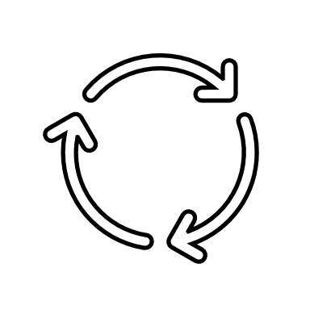
מהלך השיעור
מם של תקווה
מסרים מרכזיים וסיכום
מן המקורות
דיון בכתה
מה זה פאפ"א?
סרטון
על כוחה של מחשבה
הרב שניאור אשכנזי
פתיח -
"פיל ורוד"
פתיח -
ראיית מנהרה
מהשיעור הקודם ועד היום
האם בחרתם בדרך התמודדות חדשה?
מתרגלים פאפ"א

Slide 6
הנחיות לשיח מיטבי
שיח מעודד ומקבל
שיתוף מהלב
הקשבה ממקום מתעניין ולא שיפוטי
כבוד לדברי החבר/ה
הנאמר בשיח נשאר בינינו,
אפשר לשתף אחרים בנושא, אך לספר רק על עצמי
Notes:
חשוב לחזור על הכללים המרכזיים בכל שיעור, על מנת לבסס מרחב בטוח המאפשר שיח רגשי בין התלמידים.

Slide 7
הנחיות להוראת השיעור
השקופיות הבאות מפרטות את מהלך השיעור ומיועדות להצגה בשיעור.
בגוף כל שקופית מופיע התוכן להקרנה ולעבודה עם התלמידים.
בתחתית השקופית (בהערות) נמצאות הרחבות והנחיות לך – המורה.

Slide 8
מהמפגש הקודם ועד היום
האם הבחנתם
באילו דרכי התמודדות
השתמשתם באירועי השבוע החולף?
האם השתמשתם
בדרך התמודדות חדשה?
הכרנו את מודל גש"ר מאח"ד
המאגד מגוון דרכי התמודדות
Notes:
הנחיות למורה:
נקדיש מספר דקות לבדוק עם התלמידים האם הבחינו בשבוע החולף באילו דרכי התמודדות נקטו והאם היו אלו דרכים חדשות.

Slide 9
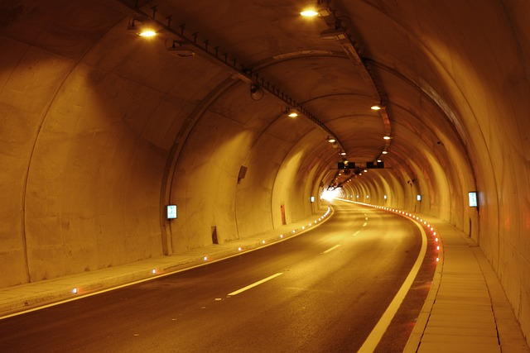
מוזמנים לעצום עיניים
ולדמיין שאתם נוסעים ברכב ונכנסים לתוך מנהרה:
מה קורה לשדה הראיה שלכם?
מה אתם מצליחים לראות?
מה אתם רואים כשאתם יוצאים מהמנהרה?
במצב של לחץ, אנו חווים "ראיית מנהרה"
המצמצמת את שדה הראיה שלנו
ואת היכולת שלנו לראות את התמונה הרחבה.
Notes:
הערות למורה:
דימיון מודרך – נסיעה במנהרה.
נזמין את התלמידים לעצום עיניים ולדמיין נסיעה ממושכת במנהרה.
לאחר מכן, נסביר את המושג "ראיית מנהרה" ונאמר כי זוהי נטייה טבעית לראייה מצומצמת של האירועים הקורית לעיתים במצבי לחץ וכי פיתוח מודעות לנטייה זו, עשוי לצמצם אותה ולהרחיב את נקודת המבט שלנו.
הרחבה בנושא "ראיית מנהרה" על-פי ד"ר ערן שדך:
ראיית מנהרהTunnel vision) ) היא הטיה פסיכולוגית בה האדם מוגבל לתסריט אחד דומיננטי ויכולתו לקלוט מידע חדש, להעריך ולתכלל אותו בתהליך קבלת ההחלטות, נפגעת. הטיה זו מתרחשת בעיקר במצבי לחץ, אך יכולה להתרחש גם כאשר הלחץ המיידי אינו גדול ולגרום להבנה לקויה של המציאות. המחקר מראה שהסבירות לכך גדלה כשחסרים לנו נתונים עובדתיים וכאשר תהליכי החשיבה הלוגיים הנדרשים מנוגדים לאינטואיציות ולתחושות שלנו.
ככלל, המוח האנושי נוטה לאמץ תסריט אחד ראשי ומאותו רגע הוא נוטה לחפש אישושים לתסריט זה ולהתעלם, במודע או שלא במודע, מנתונים שאינם עולים בקנה אחד עם אותו תסריט. מצב זה מייצר הלכה למעשה 'ראיית מנהרה' גם במצבים בהם יש זמן בשפע והזדמנויות למכביר לנתח ולבדוק את אמינותם של נתונים אלו.

Slide 10
היזכרו בפעם בה התמודדתם עם קושי והצלחתם להתגבר על
הנטייה ל"ראיית המנהרה".
שתפו בזוגות:
מה איפשר לכם לעשות זאת?
Notes:
הנחיות למורה:
נאמר לתלמידים שבמהלך חיינו אנו עוברים לעיתים אירועים שבאותה נקודת זמן נראים לנו גורליים ואנו מתקשים לראות את הדברים בצורה רחבה יותר ובכלל זה, את העתיד ואת האפשרות שהדברים יפתרו (זו "ראיית מנהרה"). בסופו של דבר, האירועים הללו חולפים וניתן לראות שהקושי הוא נקודתי וזמני, ואינו משליך על שאר תחומי החיים.
מתוך כך, נבקש מהתלמידים לנסות להיזכר בפעם שהתמודדו עם קושי והצליחו להתגבר על הנטייה ל"ראיית מנהרה".
עבודה בזוגות (10 דק')
שיתוף במקרה + מה סייע להם להתגבר על הנטייה ל"ראיית מנהרה" ואיפשר להם לראות את הסיטואציה באופן רחב?

Slide 11
מגדילים את הראייה
כיצד הצלחתם להרחיב את הראייה
ולצאת מראיית המנהרה?
מה בכם איפשר לכם להרחיב את הראייה?
האם אנשים נוספים סייעו לכם לעשות זאת?
Notes:
הנחיות למורה:
בחלק זה נבצע איסוף מהיר במליאה למה שעלה מהשיתוף בזוגות.
נברר עם התלמידים מה איפשר הם לצאת מראיית המנהרה ונרחיב את מגוון הדרכים באמצעות השאלות.

Slide 12
אל תחשבו על פיל ורוד
Notes:
התנסות קצרה נוספת:
תרגיל ה“פיל הורוד”
ננחה את התלמידים:
במהלך הדקה הקרובה עשו כל מאמץ שלא לחשוב על פיל ורוד. אל תחשבו על פיל ורוד. אל תחשבו על פיל ורוד...

Slide 13
מי חשב/ה על פיל ורוד?
Notes:
הנחיות למורה:
נשאל:
מי חשב על פיל ורוד?
למה קשה לנו לא לחשוב על פיל ורוד?
מי שהצליחו לא לחשוב על הפיל הורוד, מה עזר לכם?

Slide 14
Zoom out
Zoom in
Notes:
הנחיות למורה:
נאמר לתלמידים: עכשיו, תחשבו על עוד כל מיני דברים שיש לכם היום... למשל, פגישה שקבעתם, מבחן, עבודה, הודעה שאתם צריכים לשלוח, משהו שאתם רוצים להספיק לעשות... מה קרה לפיל הורוד?
נסביר: בעצם, עשיתם זום אווט. במקום לעשות זום אין ולהתמקד רק בדבר אחד, עשינו זום אווט וכך, מה שהתמקדנו בו קודם פחות השתלט על החשיבה שלנו.
זה נקרא "מיקוד קשב" - איפה אני שם את הקשב שלי וממקד את תשומת הלב שלי.
כך גם בחיים – ברגע שנתרחק בzoom out ממה שמעסיק אותנו/מטריד אותנו (ה"פיל"), נרחיב את הראייה, נכניס לתמונה/לפריים עוד פריטים/דברים שנמצאים בחיינו, נצליח לא למקד את הקשב רק בו. זה לא מבטל את הקושי, אבל עוזר לנו לא לתת לו לתפוס את כל המקום, "לצבוע" את היום. גם אם מדובר בדאגה גדולה וחשובה אין צורך להתמקד בה כל הזמן, חשוב שתהיה לנו אפשרות בחירה, מתי וכמה לעסוק בה.
לדוגמה: לבחור לכבות את הטלפון הנייד בשעות מסוימות, לעשות פעילות שעושה לנו טוב ואח"כ לחזור להתעסק בבעיה.

Slide 15
Zoom out
Zoom in
מיקוד קשב
במה אני בוחר/ת למקד
את תשומת הלב והקשב שלי
Notes:
הנחיות למורה:
נמשיג לתלמידים: זה נקרא "מיקוד קשב" - איפה אני שם את הקשב שלי וממקד את תשומת הלב שלי.
כך גם בחיים – ברגע שנתרחק בzoom out ממה שמעסיק אותנו/מטריד אותנו (ה"פיל"), נרחיב את הראייה, נכניס לתמונה/לפריים עוד פריטים/דברים שנמצאים בחיינו, נצליח לא למקד את הקשב רק בו. זה לא מבטל את הקושי, אבל עוזר לנו לא לתת לו לתפוס את כל המקום, "לצבוע" את היום. גם אם מדובר בדאגה גדולה וחשובה אין צורך להתמקד בה כל הזמן, חשוב שתהיה לנו אפשרות בחירה, מתי וכמה לעסוק בה.
לדוגמה: לבחור לכבות את הטלפון הנייד בשעות מסוימות, לעשות פעילות שעושה לנו טוב ואח"כ לחזור להתעסק בבעיה.

Slide 16
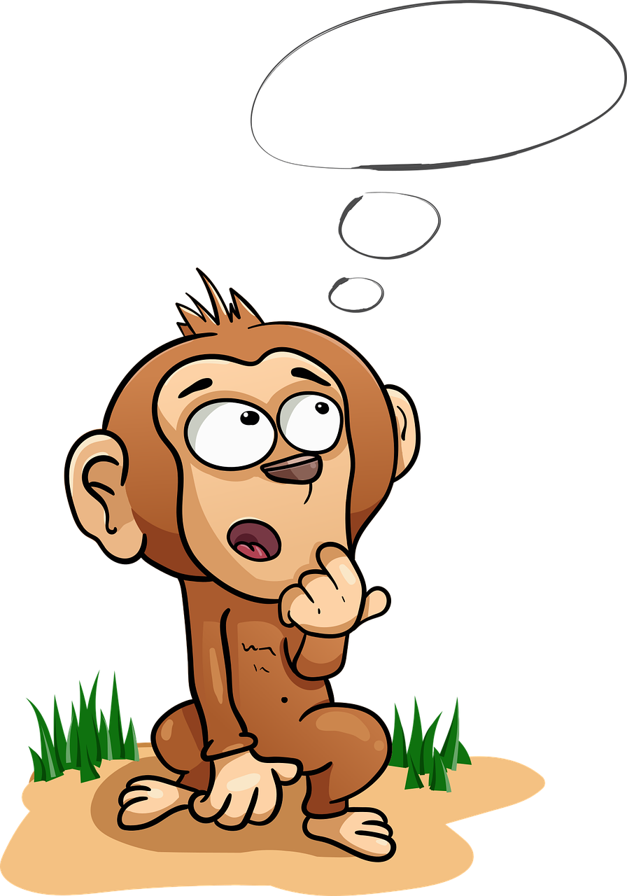
לעיתים, ככל שאנו מנסים להרחיק
מחשבה מטרידה או מדאיגה,
קשה לנו להתעלם ממנה.
העיסוק במחשבה והניסיון "לחפור" בה לא מביא להקלה, אלא להיפך.
Notes:
הערות למורה:
לאחר שהכרנו את "ראיית המנהרה", המצמצמת את ההתבוננות שלנו, נעמיק ונדגים איך באמצעות ראיית מנהרה אנחנו מתמקדים רק בפיל הורוד, כלומר רק בפרט אחד בתוך המצב שמושך את תשומת הלב שלנו.
כעת, נכיר כלי נוסף המסייע להתמודדות שלנו.

Slide 17
על כוחה של מחשבה
"במקום שמחשבתו של אדם –
שם הוא נמצא"
(הבעש"ט)
הרב שניאור אשכנזי
Notes:
הסרטון של הרב שניאור אשכנזי, עוסק בכחו של האדם לשלוט במחשבותיו השליליות וביכולת שלו להתגבר על מחשבות לא נעימות או מאתגרות
הקישור יפתח בלחיצה על בועת המחשבה או המסרטה ומופיע גם כאן-
https://www.facebook.com/rabbishneor/videos/688637538517194/

Slide 18
מה קורה לי כשזה קורה?
לא התקבלתי למקום שרציתי להתקבל אליו
נכשלתי בבחינה במתמטיקה
אנחנו מתארגנים לחדרים בטיול, יש בקבוצה מישהו/ מישהי שאני מעדיף שלא להיות בחברתו/ה
וזה מפריע לי
לא הוזמנתי למפגש עם כל החברים/ות
Notes:
הנחיות למורה:
זוהי שקופית שמטרתה לחבר את התלמידים לדוגמאות מחיי היומיום שלהם לקראת ההתנסות ותרגול הכלי שמסייע בהתמודדות אישית.
החיים מזמנים לנו מגוון התמודדויות בתחומים השונים. אספנו מספר אפשרויות מחיי היומיום.
בשקופית הבאה נבחן את אחת האפשרויות דרך מודל פאפ"א.

Slide 19
רגע לומדים
מה זה פאפ"א?
"קיבלתי 60 בבחינה של המגמה,
אין סיכוי שאצליח"
פרופורציה
"למעלה ממחצית החומר אני יודע/ת"
פרספקטיבה
"זה רק מבחן אחד, יהיו עוד הזדמנויות"
אמונה
"אני יכול/ה להצליח, התמודדתי עם אתגרים גם בעבר"
אלטרנטיבה
"אם אבקש עזרה מהמורה אוכל להשתפר ולהתקדם"
Notes:
הנחיות למורה:
נסביר לתלמידים: כעת, נלמד כלי שעוזר לנו להתמודד עם מחשבות מטרידות.
אראה לכם משפט – "קיבלתי 60 בבחינה של המגמה ואני בחיים לא אצליח" - מה מאפיין אותו?
כעת, אציע כל מיני משפטים ומחשבות ביחס אליו –
המטרה שלכם: לזהות, כאשר אנחנו אומרים לעצמנו את המשפט, מה הוא מאפשר לנו?"
אחרי שהתלמידים ישיבו, נחשוף את שמות המרכיבים ליד כל משפט ובשקף הבא נרחיב את ההסבר על המודל ומרכיביו.
לדוגמה: "למעלה ממחצית החומר אני יודע/ת" - "כאשר אנחנו אומרים לעצמנו את המשפט, מה הוא מאפשר לנו?" ←פרופורציה.

Slide 20
רגע לומדים
מה זה פאפ"א?
א אלטרנטיבה
פ פרופורציה
א אמונה
פ פרספקטיבה
לכל בעיה יש יותר מפתרון אחד/ יש כמה פתרונות
הרחבת שדה הראייה בכדי לראות את הקושי בהקשר רחב יותר בחיים שלנו
בעצמי, ובכוחות שלי, בערכים שלי, במשפחה/בקהילה שלי
התייחסות למצב הלחץ הנתון, במרחב של זמן
Notes:
הנחיות למורה:
פאפ"א- הרחבה:
נסביר: כל המרכיבים האלה שייכים לכלי שנקרא פפא"א.
כאמור, כשאנחנו נמצאים בקושי לעיתים אנו רואים בראייה מצומצמת ופסימית.
הכלי הזה מאפשר לנו, דרך הרחבתי נקודת המבט, הגדלת הראייה, שינוי מיקוד הקשב (שאותם הכרנו עד כה בשיעור) ודרך בחינת פתרונות נוספים וביסוס אמונות מחזקות, להתמודד בצורה מיטבית עם דילמות, קשיים ואתגרי היומיום שעובדים בפנינו.
המרכיבים השונים עוזרים לנו לשים סימני שאלה במקום סימני קריאה. במקום " אני בחיים לא אצליח" - אני בחיים לא אצליח?"
המרכיבים:
פרופורציה - מאפשרת לנו הרחבה של שדה הראיה על מנת לראות את הקושי \ מצב הלחץ בהקשר רחב יותר בחיים שלנו (כמו ביציאה מהמנהרה).
פרספקטיבה - מאפשרת להתייחס למצב הלחץ הנתון, במרחב של זמן.
אלטרנטיבה - מאפשרת לנו לראות שלכל בעיה יש יותר מפתרון אחד\יש כמה פתרונות.
אמונה – מאפשר להאמין בעצמי, בכוחות שלי, בערכים שלי, במשפחה\בקהילה שלי.

Slide 21
מתרגלים יחד
דוגמה 2
"לא עברתי את המיונים להדרכה/לשירות הלאומי/ לתפקיד בצבא/
לישיבה"
פרופורציה
פרספקטיבה
אמונה
אלטרנטיבה
Notes:
הנחיות למורה:
נסביר לתלמידים: כעת, נתרגל יחד את הכלי פפא"א שעוזר לנו להתמודד עם מחשבות מטרידות.
האירוע– "לא עברתי את המיונים להדרכה/ לשרות הלאומי/ לתפקיד בצבא / לישיבה"- מה מאפיין אותו?
כעת, הציעו משפטים ומחשבות ביחס אליו – לכל אחת מהקטגוריות
המטרה שלכם: לזהות, כאשר אנחנו אומרים לעצמנו את המשפט, מה הוא מאפשר לנו?"

Slide 22
מתרגלים יחד
"לא עברתי את המיונים להדרכה/לשירות הלאומי/ לתפקיד בצבא/
לישיבה"
פרופורציה
"אני צריכ/ה לקבל תשובות גם לגבי שאר המקומות והתפקידים"
פרספקטיבה
"זו רק וופציה אחת,
יהיו עוד הזדמנויות"
אמונה
"אני מאמינ/ה שאצליח, התמודדתי עם אתגרים גם בעבר"
אלטרנטיבה
"אלמד להשתפר לקראת הראיונות והמבדקים הבאים"
Notes:
בהמשך ולמה שהעליתם נתבונן במשפטים אפשריים דומים או נוספים

Slide 23
פאפ"א-מתרגלים
תיאור הקושי – משפט שאני אומר לעצמי:
פרופורציה- איזה משפט יכול לעזור לך להכניס את הקושי לפרופורציה?
פרספקטיבה- איזה משפט יכול לעזור לך להסתכל על הקושי מפרספקטיבה רחבה יותר?
אלטרנטיבה- מה האפשרויות העומדות בפניך בהתמודדות עם הקושי?
אמונה- מה יחזק אותך? חשוב על משפט שיתן לך כח
Notes:
הנחיות למורה:
עכשיו תורכם. חשבו על קושי שאתם מתמודדים איתו (כולנו מתמודדים עם קשיים).
בחנו את הקושי שהעלתם דרך מרכיבי הפאפ"א.
לאחר מילוי הדף האישי, נשאל את התלמידים – מה מאפשר השימוש בכלי?

Slide 24
מן המקורות
"כל דעביד רחמנא, לטב עביד"
(ברכות ס' ע"ב)
כְּשֶׁאָדָם יוֹדֵעַ שֶׁכָּל מְארְעוֹתָיו הֵם לְטוֹבָתוֹ זאת הַבְּחִינָה הִיא מֵעֵין עוֹלָם הַבָּא (רבי נחמן)
מה לדעתכם יעזור לנו להפנים את הרעיון ברגע ההתמודדות עצמו?
Notes:
כל מה שהקב"ה עושה- לטובה הוא.
לא תמיד הדברים מתרחשים כמו שהיינו רוצים, בסיטואציות מעין אלו, עלינו לנזכור שגם המצבים שבהם אנחנו מגלים קושי, הם מאת ה''
וננסה להתבונן בהם מנק' מבט נוספות ולהבין 'מה ה' דורש מעמך?' נראה שיש בהם כדי להפוך אותנו לטובים יותר ולקרב אותנו לקב"ה
וכך נוכל למצוא בתוכנו כוחות ולהתמודד בצורה טובה ויעילה יותר

Slide 25
איזו פרספקטיבה התרחבה לי?
איזו אמונה חדשה התווספה/התחזקה בי בעקבות השיעור?
האם בעקבות הלמידה בשיעור, משהו השתנה בפרופורציות שאני מייחס/ת לדילמה ביום יום שלי?
באיזו אלטרנטיבה נוספת אבחר בעקבות השיעור?
Notes:
מסכמים שיעור: כל תלמיד/ה יבחר משפט שהוא רוצה להתייחס, דרך מרכיבי הפאפ"א.

Slide 26
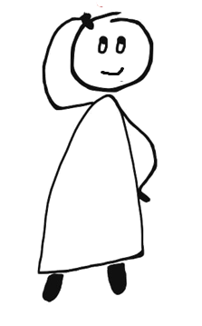
יש לנו יכולות לכוון את הקשב שלנו,
כך שנוכל להתמודד בצורה מיטבית במצבים שונים.
כמו בכל דבר בחיים –
זה דורש אימון ו.. אמונה!

Slide 27
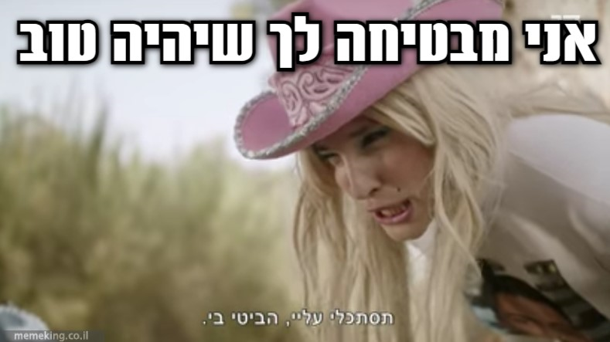
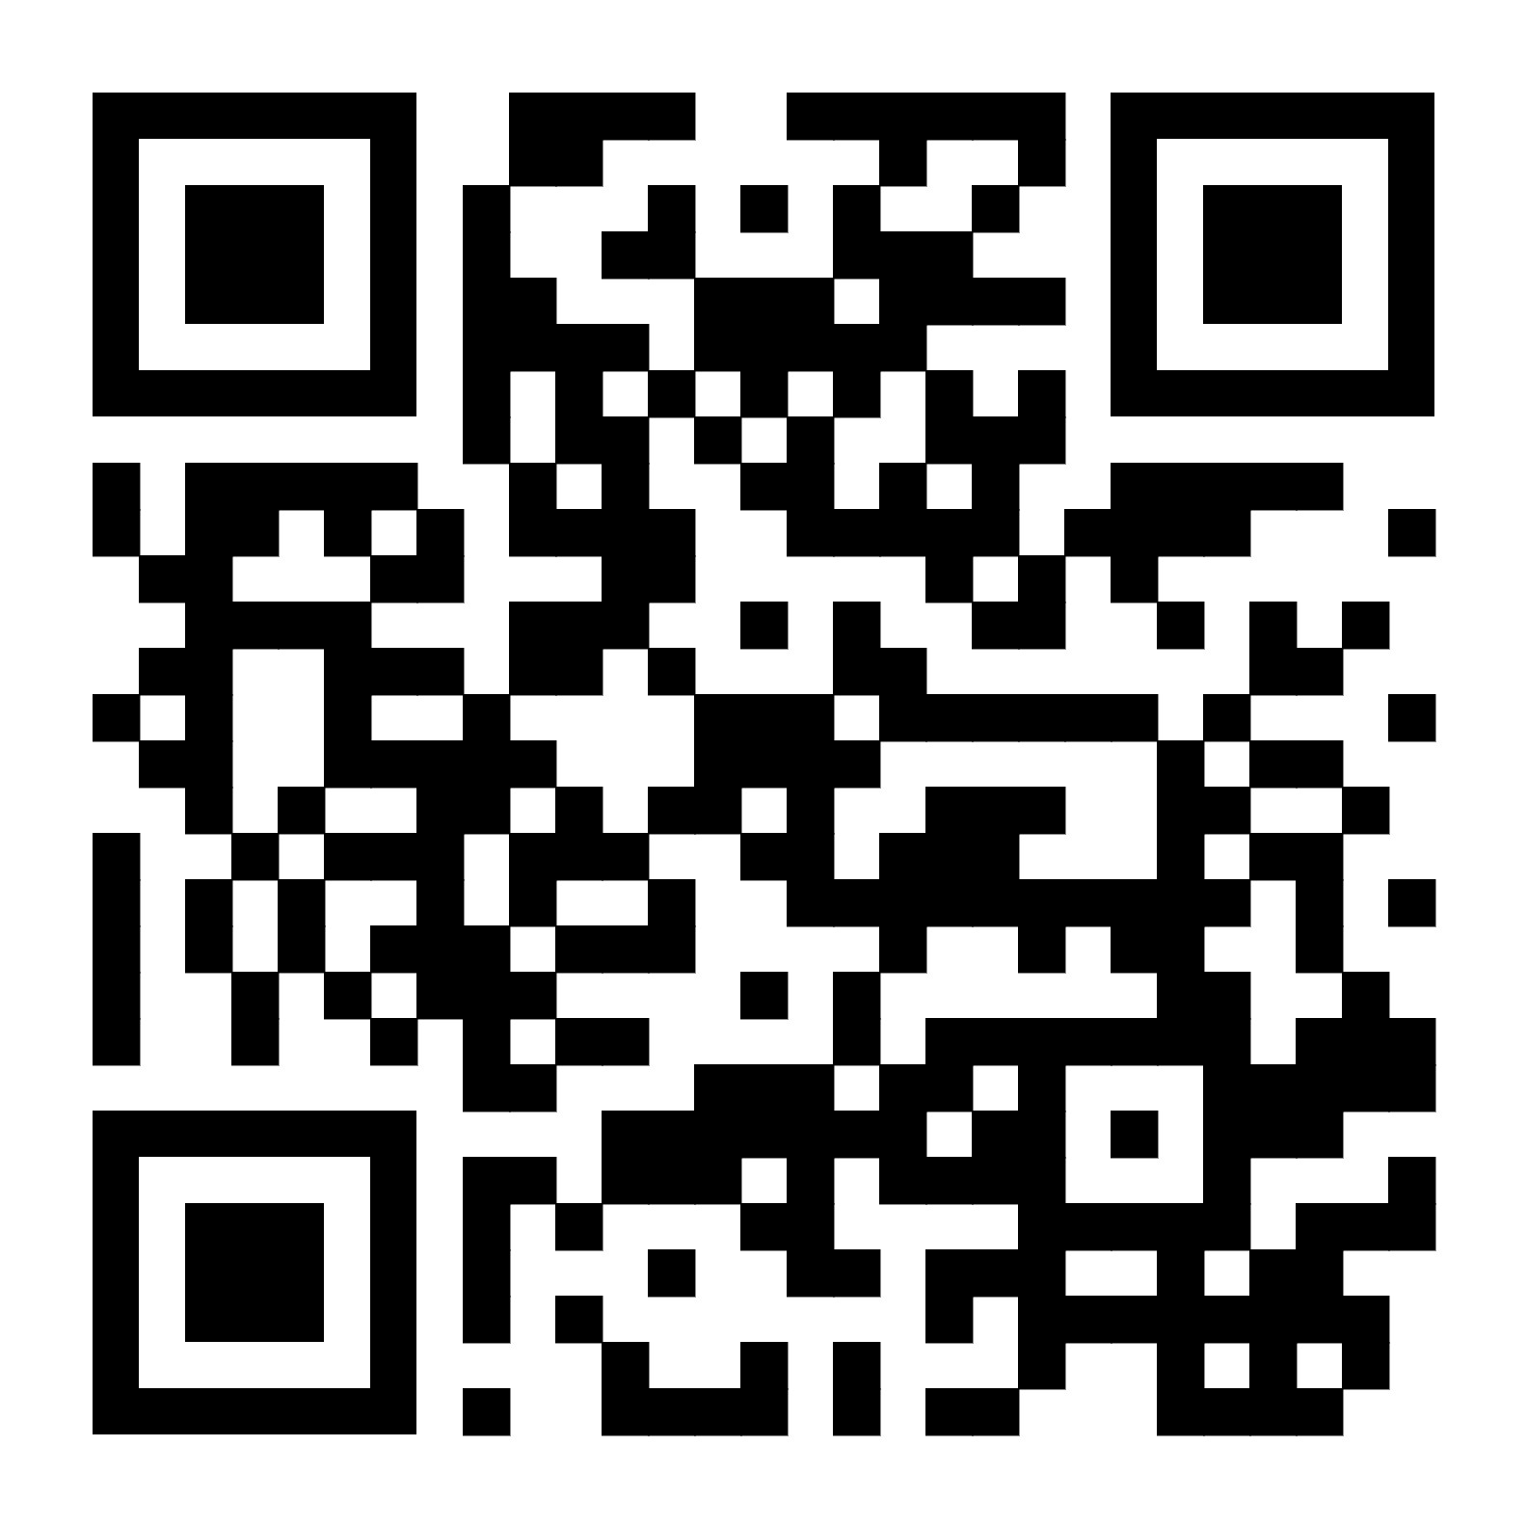
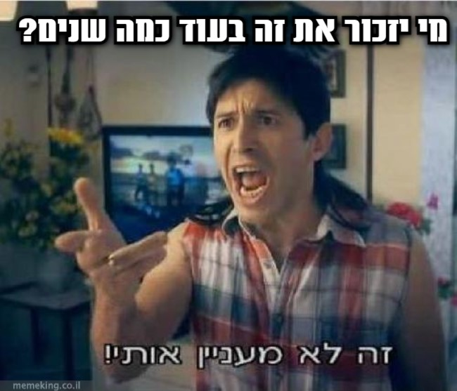
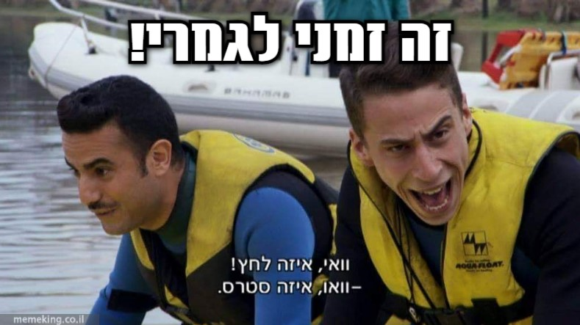
ממים של תקווה
הכנסו ל"מחולל הממים" והכינו לעצמכם מם הנותן לכם כוח ומחזק את התקווה
Notes:
הנחיות למורה:
כחלק מהמיקוד באמונה (אחד ממרכיבי פאפ"א) נזמין את התלמידים להיכנס למחולל הממים (ניתן לרשום בדפדפן "מחולל הממים" או להכנס לקישור https://www.memeking.co.il/) ולהכין לעצמם מם הנותן להם כוח ותקווה.

